Slide 1

餐點視覺檢測系統
FOOD VISION DETECTION SYSTEM
指導老師：朱彥銘教授
組員:
0524032吳心珮
0524037邱睿揚
0524056羅維琪

Slide 2
01
專題概述
02
利害關係人目標表
03
事件表
CONTENT
04
目錄 >>
使用案例圖
05
系統畫面
06
系統活動圖

Slide 3

專題概述

Slide 4
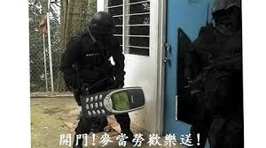
前言
現代生活節奏快，外食已經成為大家生活的一大部分。
偶爾還是會碰上餐點送錯或著少送的情況發生，因為這些餐點確認的動作還是由人工的方式進行。
1

Slide 5
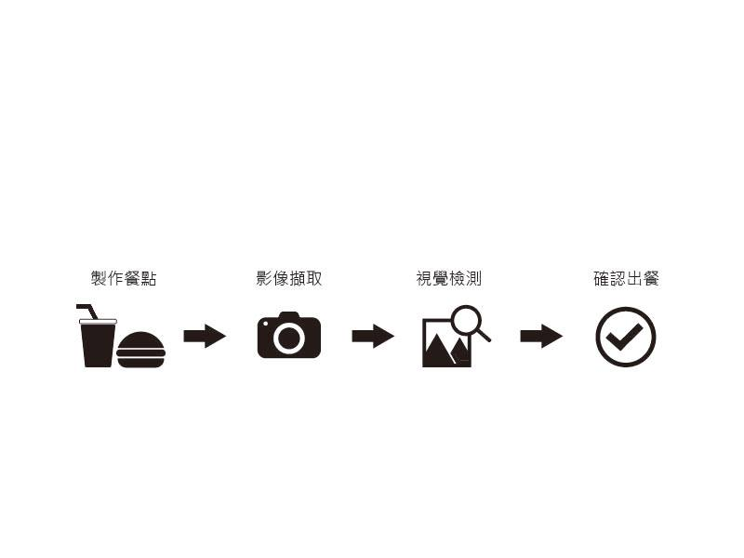
強化餐點確認之功能
示意圖
2

Slide 6
利害關係人目標表
3

Slide 7
利害關係人
目標
櫃檯人員
工作簡單化
降低點餐出錯機率
內場人員
工作簡單化
降低出餐出錯機率
外場人員
出餐更加快速
（不需再次確認餐點內容）
消費者
提升餐點品質
提升對店家的信心
4

Slide 8
事件表
5

Slide 9
事件名稱
使用案例
1.建立訂單資訊
1.新增訂單
2.檢視餐點內容
2.檢視餐點
3.確認訂單資訊
3.餐點確認與否
4.儲存過程
４.影片儲存
6

Slide 10
使用案例圖
7

Slide 11
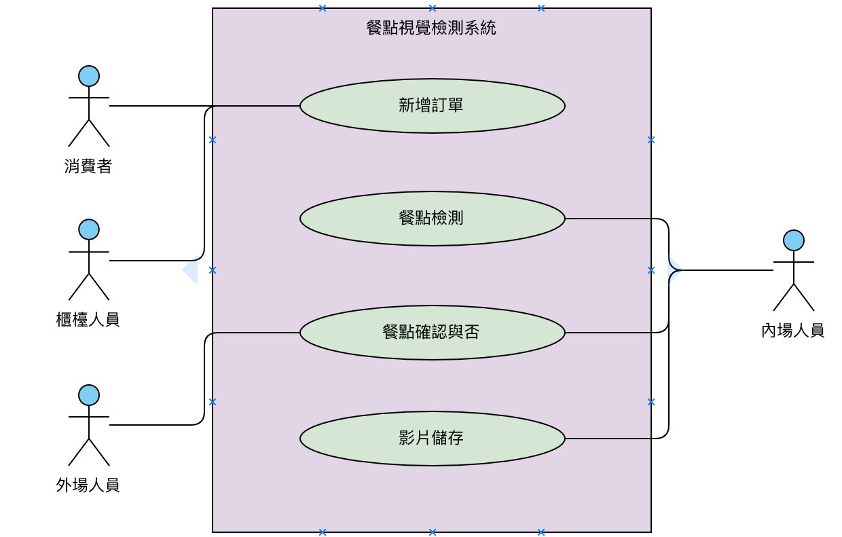
8

Slide 12
使用案例
使用案例名稱 | 餐點檢測
使用案例描述 | 對餐點進行餐點檢測
主要參與者 | 檢測人員
前置條件 | 內場人員將餐點製作完畢
後置條件 | 改變螢幕顯示之訂單資訊
主要成功情節 | 參與者 | 系統
 | 等待餐點製作完畢 將製作完之餐點推送至檢測區 確認餐點資訊 餐點錯誤告知內場人員 餐點正確交付餐點 | 接收訂單資訊並螢幕顯示 接收檢測區上之餐點影像 檢測餐點 連動螢幕顯示訂單現況
例外情節 | 若無啟動檢測所需之攝像頭，將無法成功對餐點進行檢測，並由螢幕顯示需開啟攝像頭之訊息
其他需求 | 無
9

Slide 13

系統畫面
10

Slide 14
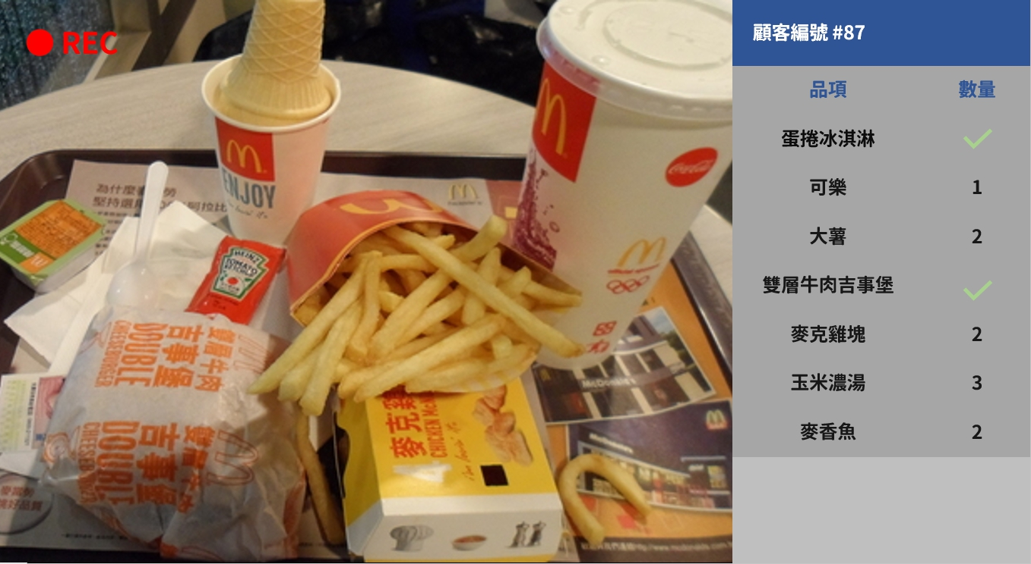
11

Slide 15

系統活動圖
12

Slide 16
顧客
點餐人員
內場人員
外場人員
點餐
確認餐點是否有存貨
及餐點是否正確
將餐點推送至
檢測區進行檢測
是否有缺少餐點
是
製作餐點
否
完整
內用或著外送
重新詢問消費者餐點內容
內用
出餐
缺少
外送
向內場告知缺少項目
外送人員進行外送
13

Slide 17
THANK YOU
14

